Slide 1

来
去
上来
上去
下来
下去
过来
过去
出来
出去
回来
回去

Slide 2
来
去
上来
上去
进来
进去
过来
过去

Slide 9
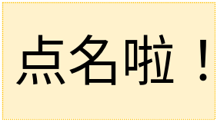
来
去
上来
上去
过来
进来
进去
过来
过去

Slide 10
来
去
上来
上去
过去
进来
进去
过来
过去

Slide 11
上来
来
去
上来
上去
进来
进去
过来
过去

Slide 12
来
去
上来
上去
进来
进去
过来
过去
上去

Slide 13
来
去
上来
上去
进来
进去
过来
过去
下来

Slide 14
下去
来
去
上来
上去
进来
进去
过来
过去

Slide 15
来
去
上来
上去
进来
进来
进去
过来
过去

Slide 16
来
去
上来
上去
进来
进去
过来
过去
进去

Slide 17
来
去
过去
上来
上去
进来
进去
过来
过去

